Slide 1

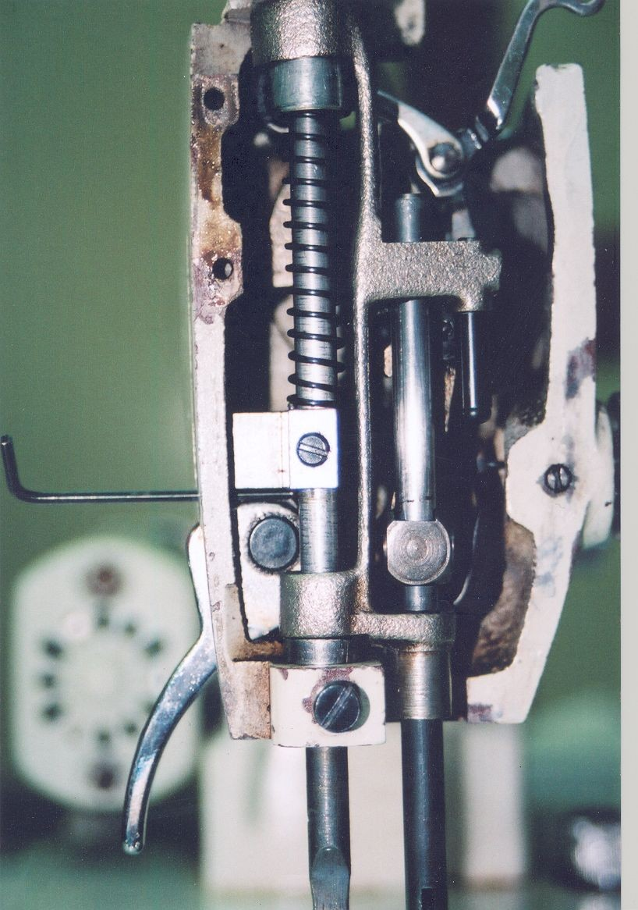
Ajuste de la Barra Prensátela.
P r o c e d i m i e n t o d e a j u s t e:
Barra prensátela

Slide 2
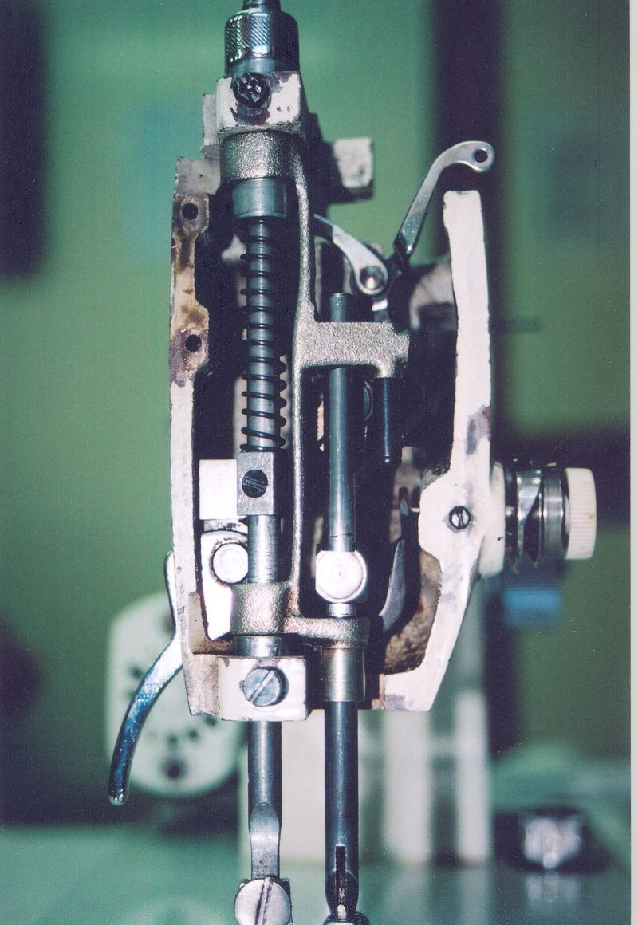
Ajuste del juego Axial del riel del movimiento de zigzag.
Procedimiento:
Aflojar tornillo de ajuste y subir o bajar buje interno de manera, que exista un pequeño juego axial, en el riel del movimiento zigzag.
Riel del movimiento zigzag.
Socar tornillo de ajuste. Que acopla el buge.

Slide 3
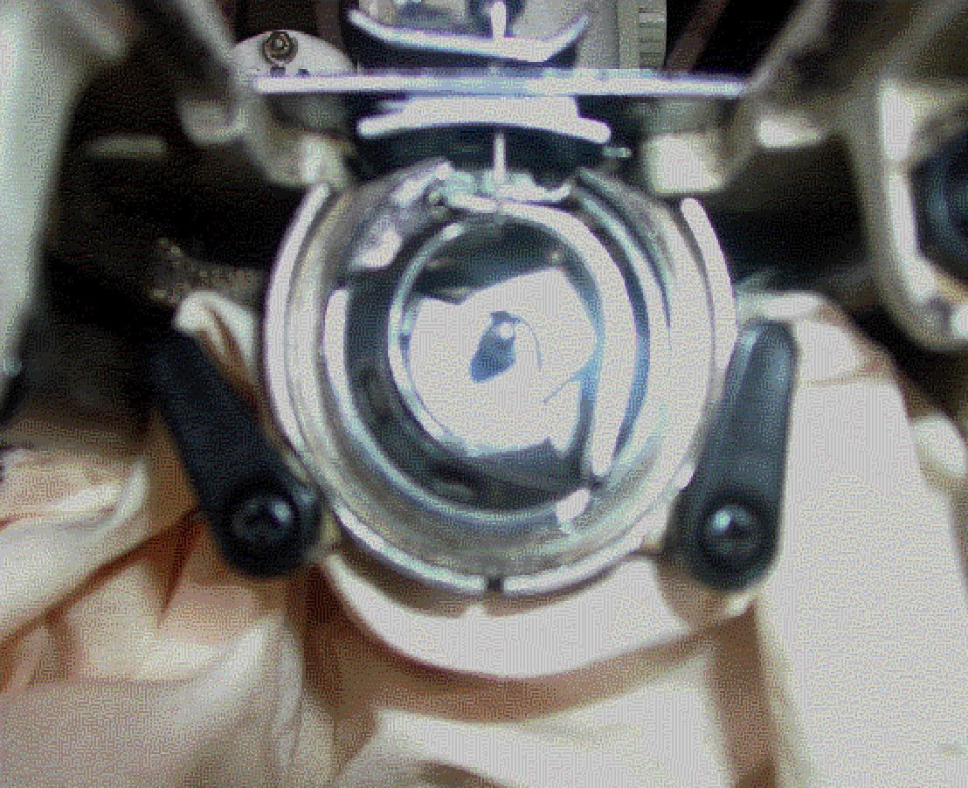
Ajuste de la Barra Porta Agujas cuándo no Existe Marcas Gravadas.
Pasos a Seguir:
Barra de aguja en P.M.I.
Aflojar tornillo de abrazadera de ajuste.
Subir o bajar barra de aguja, según sea necesario.
Bajo estas condiciones, que la punta de la aguja sobresalga de las uñas del garfio, de 05 a 1 mm como muestra la Fig.
Socar tornillos de ajuste.
Comprobar el ajuste.

Slide 4
Mecánica de máquinas de zigzag a color
(Estas) Las máquinas que están ahí, son un poco antiguas pero, todavía se utilizan en el mundo de la costura.

Slide 5
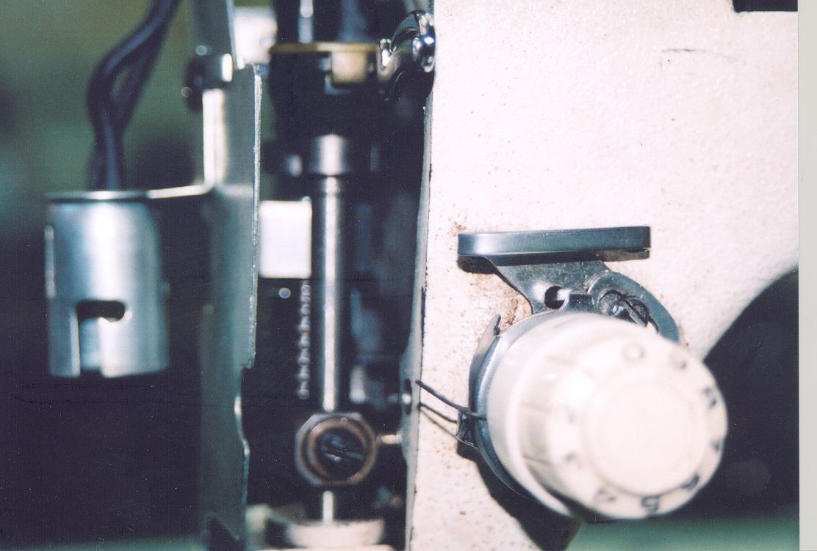
Ajuste de la Barra Porta Agujas con Marcas Gravadas en la Barra.
Procedimiento de ajuste:
Barra de aguja en P.M.I.
Aflojar tornillo de abrazadera de ajuste.
Subir o bajar barra de aguja según, sea necesario.
Bajo estas condiciones, alinear marca superior gravada en la barra de aguja, aras con la superficie inferior del buje, como muestra la Fig. # 1.
Nota: En algunos casos nos encontraremos máquinas con tres marcas gravadas en la barra porta aguja, lo que significa, que la tercera marca de abajo hacia arriba, es para utilizar una aguja corta.
Fig. # 1

Slide 6
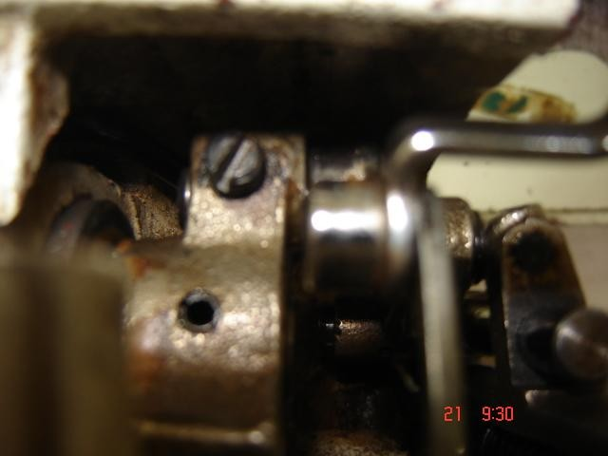
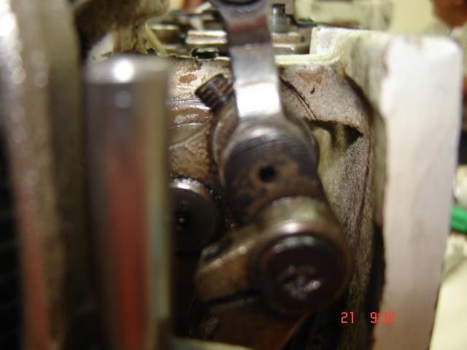

Ajuste del cigüeñal que Impulsa la Barra Porta Agujas.
Procedimiento:
Verificar que la muesca ubicada en el eje del cigüeñal, quede en dirección del tornillo sujetador, dicho tornillo se ubica en el balancín, que se encuentra en los componentes de la cabeza de la máquina de coser.
Además, observar que al socar el tornillo que sujeta el cigüeñal, exista un juego pequeño en la palanca tirahilo, como muestra la Fig.

Slide 7
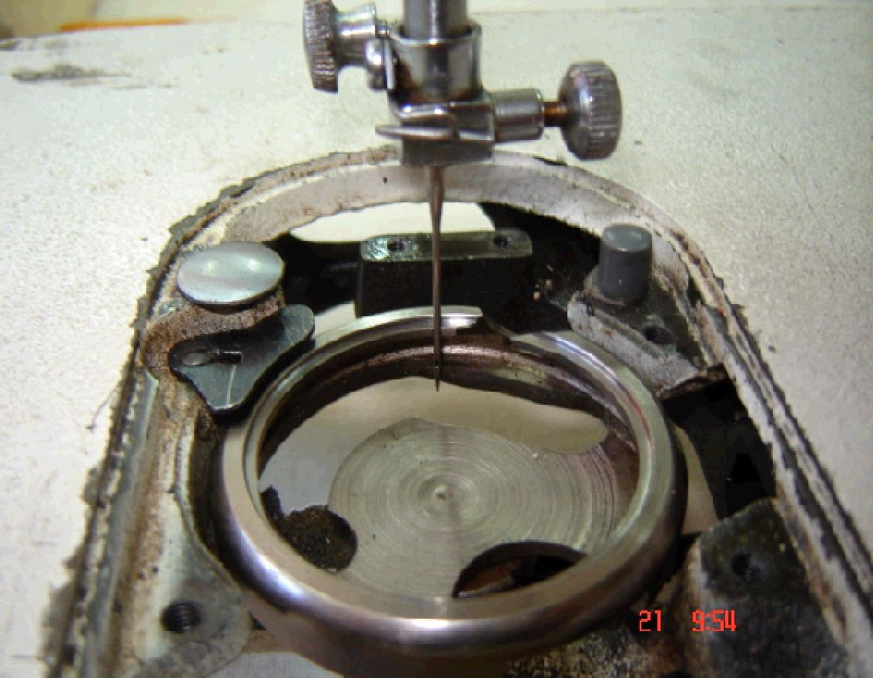
Sincronización del Garfio en Máquinas con Garfio Posición Frontal u Horizontal.
( Ajuste, Según el Giro del Garfio ).
Las máquinas con este tipo de garfio, requiere de mas detalles, a la hora de sincronizar el garfio:
Nota: Se debe tener en cuenta el sentido de giro del garfio, si este gira hacia la izquierda , el ajuste debe realizarse cuando la aguja se mueve a la izquierda, si el garfio gira hacia la derecha , el acople se hará (ajuste debe realizarse ) cuando la aguja se mueve a la derecha.
Retire la placa cubredientes, y girando el volante en sentido normal de trabajo, observaremos el (punto) trazo por donde pasa la punta del garfio. Cambiaremos la posición del eje, piñón o faja dentada ( girándolo ) según sea necesario, hasta lograr que la punta del garfio , pase por la muesca ( 1-2 mm por arriba del borde superior del ojo de la aguja). Una vez conseguido el ajuste , asegure firmemente los tornillos.

Slide 8
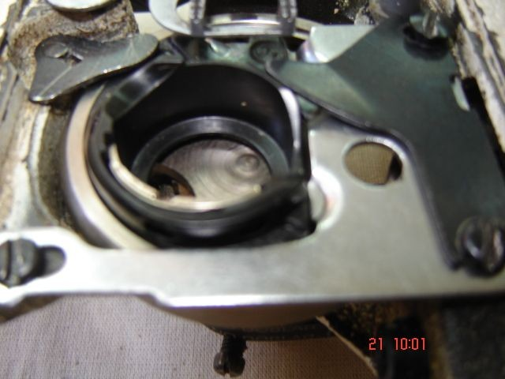
Ajuste de la Separacón que debe existir en la caja de bobina , para el paso del hilo.
- Tornillos de ajuste.
- (Seración) Seriación de 0,2 mm en los puntos señalados, con las flechas azules.

Slide 9
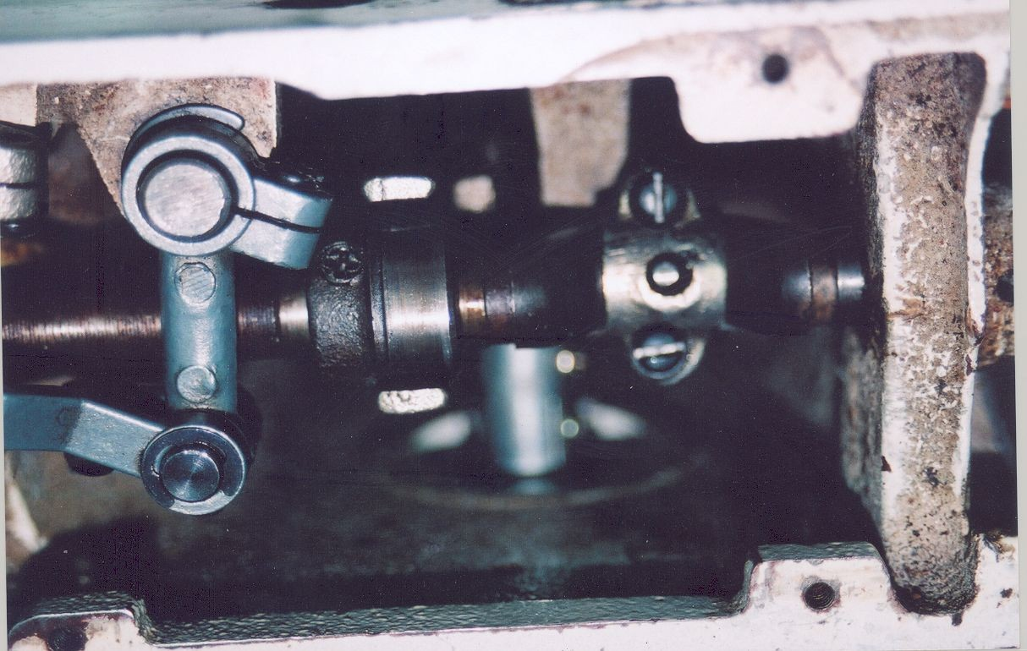
Ajuste de la excéntrica de transporte de los dientes.
Tornillo de ajuste.
Alinear tornillo de ajuste con el segmento de la biela, como se muestra en la Fig.
Con este ajuste correcto , logramos que los dientes de la máquina de coser realicen, el movimiento oscilante sencillo.

Slide 10
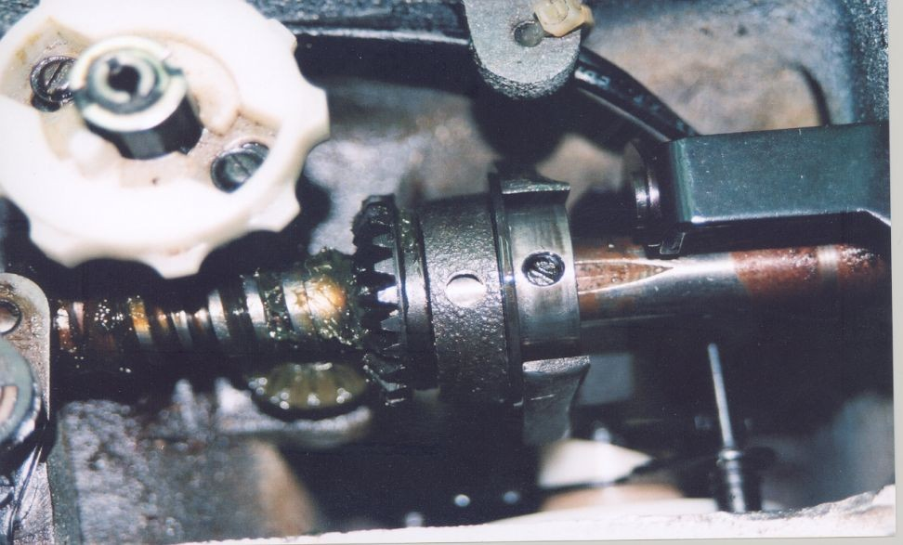
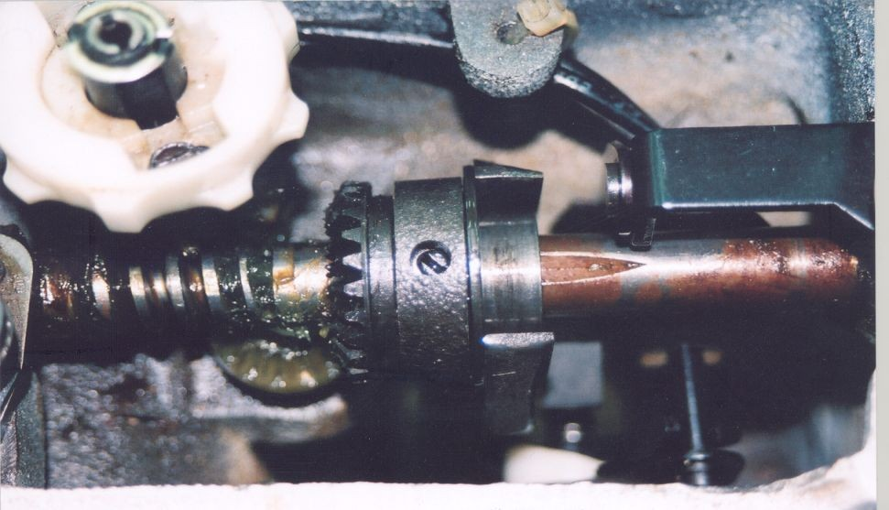
Ajuste de las excéntricas de transporte de los dientes.
Ajuste de la excéntrica del movimiento horizontal de los dientes.
Procedimiento de ajuste:
Barra de aguja en P.M.S.
Ubicar tornillo en la muesca , del eje principal.
Ajuste de la excéntrica del movimiento vertical de los dientes.
Procedimiento de ajuste:
Barra de aguja en P.M.I.
Colocar tornillo en la muesca , del eje principal.

Slide 11
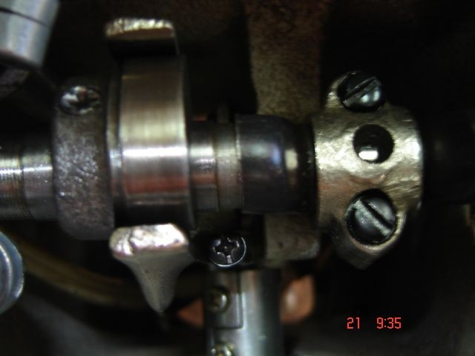


Ajuste de la puntada Cero
El ajuste de la puntada cero, se relaciona con el mecanismo de alimentación. El largo de la puntada debe ser el mismo, hacia delante y (que hacia) atrás.
Procedimiento de ajuste:
Dial de largo de puntada en cero.
Retirar la tapa superior.
Colocar un papel debajo del pie prensatela y observar que al funcionar la máquina , no exista transporte alguno en los dientes de alimentación.
En caso necesario , de ser ajustada la puntada cero , girar el tornillo de ajuste hacia la derecha e izquierda , según convenga hasta observar que los dientes de alimentación de la máquina de coser , no transporte el material o bien , que la aguja entre y salga por el mismo agujero , en repetidas ocasiones.
Tornillo de ajuste.

Slide 12
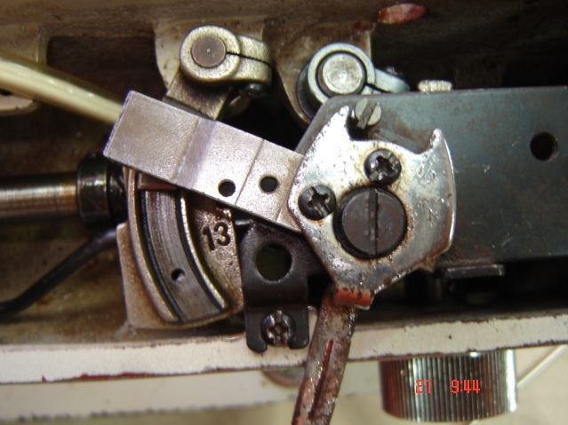
AJUSTE DE LA VERTICALIDAD DE LA BARRA DE AGUJA
Tornillo 1 y 2
La barra de aguja no debe realizar ningún movimiento lateral , al encontrarse la palanca o mando de zigzag en cero, en esta posición la aguja solo , (debe) realizará punto recto.Estando el brasito atrás.
Pasos a seguir :
Retirar cubierta superior.(arriba).
Aflojar los tornillos 1 y 2 que sujetan la palanca o mando de zigzag que se encuentra , en el brazo horizontal de la máquina.
Mover manualmente el bloque deslizante del movimiento zigzag , hasta lograr que la barra de aguja , realice solo movimiento vertical , al encontrarse en posición de punto recto.
En este momento socamos los tornillos 1 y 2 que sujetan la palanca o mando de zigzag.

Slide 13
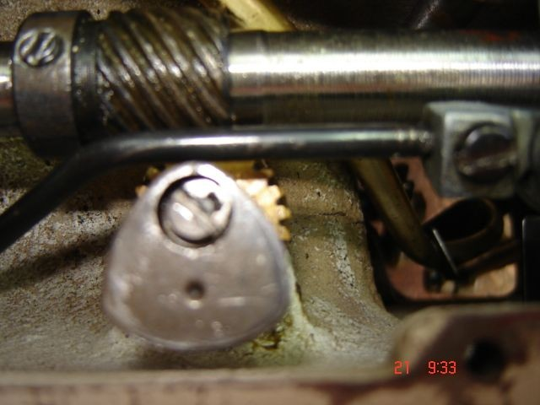
Ajuste del movimiento simétrico de la barra de aguja.
Procedimiento de ajuste:
Aflojar tornillos que fijan el ajuste , en el piñon que se encuentra sujeto al eje principal.
Colocar la Barra de aguja , en punto muerto superior.(PMS)
Ubicar el punto gravado de la excéntrica , a la hora 12 o 6.
Punto de referencía , este se observa en la parte superior de la excéntrica.
Socar los tornillos de ajuste que se encuentran en el piñon sin fín.

Slide 14
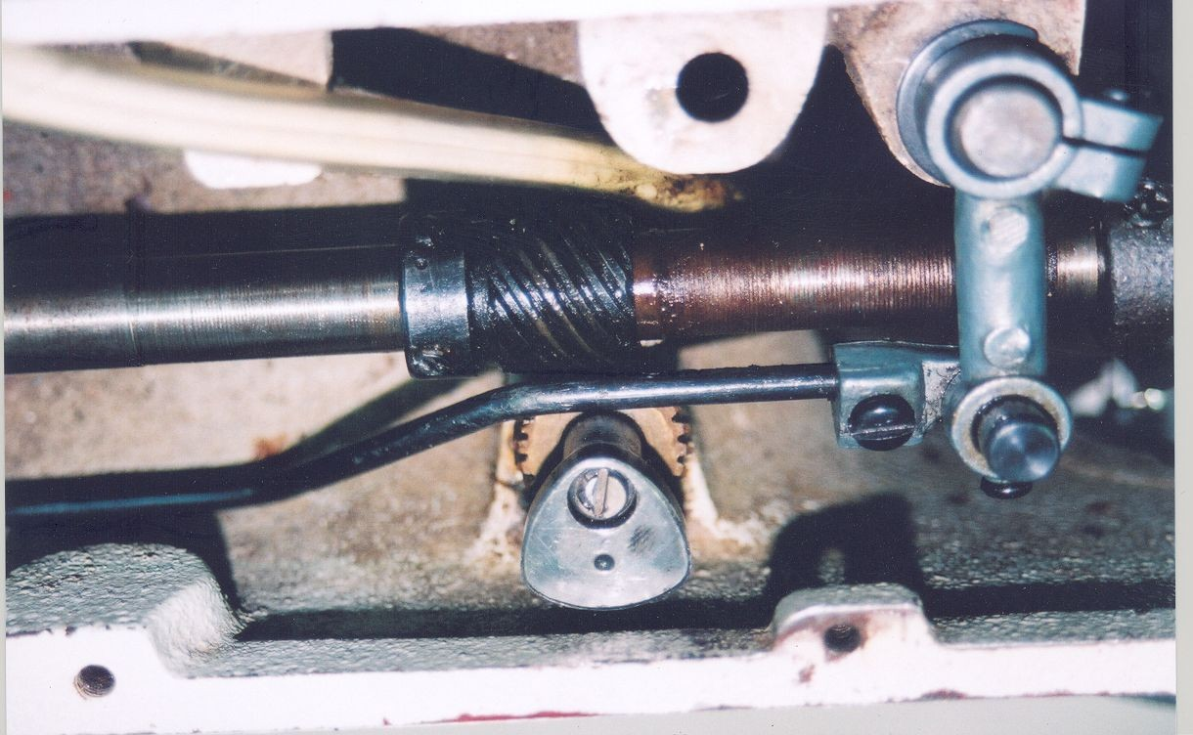
Ajuste del ancho maximo de zigzag
Tornillo de ajuste: de la varilla para centrar el zigzag , en la placa media luna.
Por medio de esta varilla de extensión del movimiento zigzag, se puede centrar la aguja , de manera que , (cuando) la máquina trabaja en el máximo ancho de zigzag , no (roce) sobre la placa , cubre dientes en los laterales izquierdo y derecho.
Nota: Cuando realizamos este ajuste , revisar separación del garfio , en caso necesario reajustarla. (la separación del mismo).

Slide 15
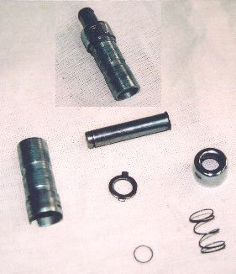

Partes del Tornillo Tensor del Prensatela por medio de trinquete.
Tornillo completo por medio de trinquete.
Partes del tornillo por medio de trinquete:
Buje interno.
Buje externo.
Seguro superior.
Seguro interno
Resorte de presión.
Anillo de tope.

